Slide 1
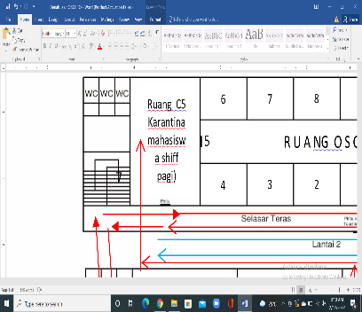
JALUR MASUK SESI 1
JALUR MASUK SESI 1
Absensi
Jalur Karantina
Jalur Masuk CBT
1
2
Jalur Keluar CBT
Jalur Pulang
wc
Ruang Karantina Sesi 1
(F101)
Halaman
Gedung C
⬅ Lantai 3
Ruang Penyimpanan Sesi 1
(F102)
Ruangan
Selasar
Kelas
Kelas
Ruangan
Kelas
Ruangan
Ruangan
Ruangan
Kelas
Denah Gedung C Lantai 2
Denah Gedung F Lantai 1

Slide 2
JALUR MASUK SESI 1
JALUR MASUK SESI 1 & SESI 3
Absensi
Jalur Karantina
Jalur Masuk CBT
3
Jalur Keluar CBT
Jalur Pulang
Lantai 2
Ruangan
Ruangan
Ruangan
Ruangan
Ruangan
Ruangan
Ruangan
Ruangan
adwqddad
WC
Lantai 2
Denah Gedung C Lantai 3

Slide 3
JALUR KELUAR SESI 1
JALUR KELUAR SESI 1
Absensi
Jalur Karantina
Jalur Masuk CBT
1
2
Halaman
Jalur Keluar CBT
Jalur Pulang
Lantai 2
Ruangan
Ruangan
⬅ Lantai 3
Ruangan
Kelas
Ruangan
Kelas
Ruangan
Ruangan
Ruangan
Ruangan
Ruangan
Ruangan
Ruangan
Ruangan
Ruangan
Lantai 1
Lab
Lab
adwqddad
WC
Ruangan
Lantai 2
Denah Gedung C Lantai 3
Lantai 3
Denah Gedung C Lantai 2

Slide 4
JALUR KELUAR SESI 1
JALUR MASUK SESI 1
Absensi
Jalur Karantina
Jalur Masuk CBT
3
Jalur Keluar CBT
Jalur Pulang
wc
Ruang Karantina Sesi 1
(F101)
Gedung C
Ruang Penyimpanan Sesi 1
(F102)
Selasar
Kelas
Kelas
Denah Gedung F Lantai 1

Slide 5
JALUR MASUK SESI 2
JALUR MASUK SESI 2
Absensi
Jalur Karantina
Jalur Masuk CBT
1
Halaman
2
Jalur Keluar CBT
Jalur Pulang
Halaman
Ruangan
Ruangan
⬅ Lantai 3
Ruangan
Kelas
Ruang Karantina Sesi 2
(C102)
Ruang Penyimpanan Sesi 2
(C101)
Kelas
Ruangan
Lantai 2
Ruangan
Ruangan
Lab
Lab
Ruangan
wc
Denah Gedung C Lantai 1
Denah Gedung C Lantai 2

Slide 6
JALUR MASUK SESI 2
JALUR MASUK SESI 2
Absensi
Jalur Karantina
Jalur Masuk CBT
3
Jalur Keluar CBT
Lantai 2
Jalur Pulang
Ruangan
Ruangan
Ruangan
Ruangan
Ruangan
Ruangan
adwqddad
WC
Lantai 2
Denah Gedung C Lantai 3

Slide 7
JALUR KELUAR SESI 2
JALUR MASUK SESI
Absensi
Jalur Karantina
Jalur Masuk CBT
1
2
Jalur Keluar CBT
Jalur Pulang
Lantai 2
Ruangan
Halaman
Ruangan
Ruangan
⬅ Lantai 3
Ruangan
Kelas
Ruangan
Kelas
Ruangan
Ruangan
Ruangan
Ruangan
Ruangan
Ruangan
adwqddad
WC
Lantai 2
Denah Gedung C Lantai 3
Denah Gedung C Lantai 2

Slide 8
JALUR MASUK SESI 2 & SESI 4
Absensi
Jalur Karantina
Jalur Masuk CBT
3
Jalur Keluar CBT
Halaman
Jalur Pulang
Ruangan
Ruangan
Ruang Karantina Sesi 2
(C102)
Ruang Penyipanan Sesi 2
(C101)
Lantai 2
Lab
Lab
wc
Denah Gedung B Lantai 1

Slide 9
DENAH RUANG CBT

